Slide 1
Цвета и шрифты

Slide 2
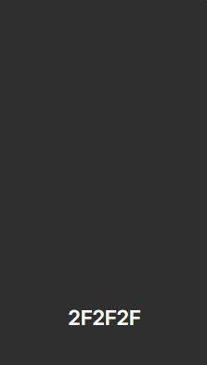
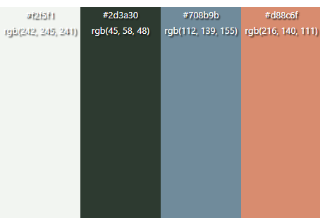

Slide 3
f2f5f1 – на фон
2d3a30 – на текст
708b9b – ссылки, иконки
d88c6f – кнопка доната
2f2f2f – вкладки

Slide 4
Montserrat bold
Montserrat semibold
Логотип, названия животных, заголовки блоков
Inter
Кнопка доната, текст в инфо,
меню, подписи

Slide 6
